Slide 1

Самарская Транспортно- Экспедиционная компания

Slide 2
Миссия
В тесных партнерских отношениях с клиентом, посредством общих решений в области логистики и ценообразования,
формировать конечную стоимость продукта клиента,
повышать его конкурентоспособность на существующих и новых рынках

Slide 3
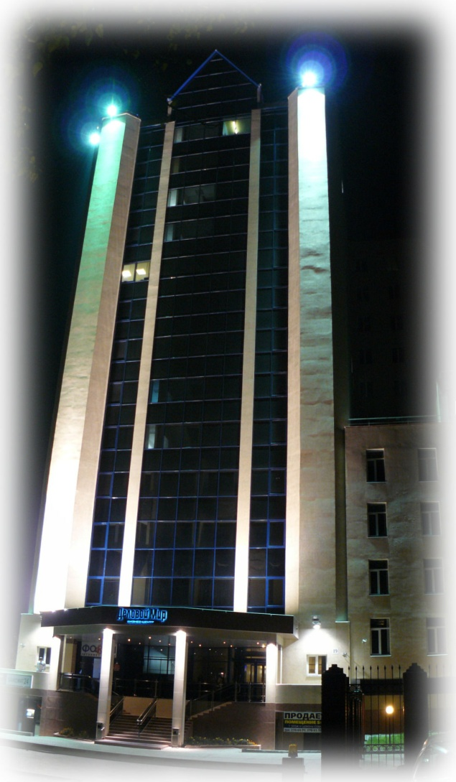
О компании
Год основания -2002
Входит в группу компаний «BelsysGroup» (7 компаний в 5 странах). На территории РФ транспортно-экспедиционные услуги предоставляют:
ООО САТЭКО – международные автомобильные и мультимодальные перевозки грузов (АВТО –МОРЕ - ЖД- АВИА). Собственные складские терминалы в Польше и РБ.
ООО ТРАНСГРУП – грузовые перевозки по России
ООО САМЛОГ- транспортная компания с
собственным автопарком новых тягачей Вольво.
Открыты филиалы ТРАНСГРУП в Москве и
Санкт-Петербурге
Выполняем порядка 3200 рейсов ежемесячно
Грузооборот компании составляет:
2016г - 205 000 тонн
2017г - 207 000 тонн
2018г - 215 000 тонн

Slide 4
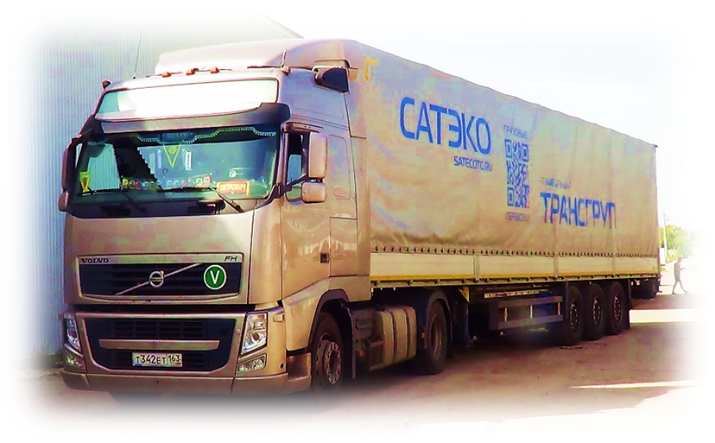
Наши услуги
Перевозки большегрузным (20-тонным) транспортом по принципу «door-to-door»
Перевозки генеральных грузов
Перевозки крупногабаритных, тяжеловесных грузов
Перевозки дорогостоящего оборудования и техники, опасных грузов и грузов с температурным режимом
Полное экспедирование перевозки
(прием/сдача груза по количеству
и качеству; контроль транспорта
по времени подачи на погрузку/ выгрузку
и в пути следования; выписка, получение
необходимых сопроводительных
документов и разрешений)

Slide 5
Слагаемые успеха
Факторы, которые обеспечивают наш результат и
создают дополнительные преимущества нашим Клиентам:
Широкая география перевозок
Индивидуальный подход к каждому клиенту
Надежность компании
Финансовая стабильность
Опытный персонал
Выбор надежных партнеров
Деловая репутация
РЕШЕНИЕ ЕСТЬ ВСЕГДА!

Slide 6
География перевозок
Мы осуществляем грузоперевозки любой сложности автомобильным, железнодорожным, морским и авиа транспортом по территории :Россия-Европа-СНГ- Китай- Средняя Азия- Ближний Восток.
Наша компания обеспечивает клиентов транспортом и ежемесячно выполняет:
- ЗАО «Таркет» - от 80 до 150 рейсов;
- ОАО «Сибур» - от 180 до 400 рейсов;
- ОАО «КуйбышевАзот» - от 80 до 150 рейсов.
МЫ УПРАВЛЯЕМ транспортными потоками в ВАШИХ ИНТЕРЕСАХ. Наши клиенты располагаются в 37 городах России, мы выполняем более 3200 рейсов ежемесячно.
КОМПАНИЯ РАЗВИВАЕТ новые маршруты и схемы перевозок грузов
КОМПАНИЯ ОСВАИВАЕТ новые рынки, соответствующие растущим потребностям наших Клиентов

Slide 7
Индивидуальный подход
Оперативно внедряем условия работы клиента в систему работы нашей компании
Всю работу с клиентом ведет персональный менеджер. Берем на себя значительную часть функций отдела логистики клиента
Консультируем клиентов по всем вопросам организации грузоперевозок. Ведем квалифицированное юридическое сопровождение
Отслеживаем доставку груза на всех этапах перевозки, своевременно предоставляем информацию
Проявляем лояльность к индивидуальным требованиям и пожеланиям клиента

Slide 8
Индивидуальный подход
Гибкая тарифная политика. Фиксируем тарифы на длительный срок что позволит Вам быть уверенными в завтрашнем дне и не зависеть от сезонных колебаний цен на транспортные услуги.
Обеспечиваем клиента большим объёмом транспорта в короткие сроки (20-100 а/м в день)
Подписываем гарантии по количеству предоставляемых машин (ежедневно, еженедельно, ежемесячно)
Страхуем свою ответственность за сохранную доставку груза на 5 000 000 руб.
Предоставляем существенную отсрочку оплаты выполненных услуг

Slide 9
Финансовая стабильность
Финансовая устойчивость – это основа стабильного развития нашей компании.
Факторы, которые обеспечивают финансовую стабильность «САТЭКО» и ведут к независимости компании от внешних негативных воздействий в долгосрочной перспективе:
100% использование СОБСТВЕННЫХ средств
ПОЛНОЕ СООТВЕТСТВИЕ финансовых показателей компании отраслевым требованиям финансовой устойчивости
ОТСУТСТВИЕ просроченной дебиторской ЗАДОЛЖЕННОСТИ
Годовой оборот денежных средств по расчетному счету компании – порядка 350 млн. рублей

Slide 10
Опытный персонал
Мы уверены в профессионализме наших сотрудников
Опыт работы наших сотрудников в сфере грузоперевозок составляет в среднем 5-8 лет. Специалисты Клиентского отдела свободно владеют английским, немецким, китайским языком.
Сотрудники компании обладают глубокими знаниями в сфере таможенного законодательства и правового регулирования международных грузовых перевозок.
Кадровая политика компании направлена на создание условий для профессионального развития и реализации творческого потенциала каждого сотрудника
Система внутрикорпоративного обучения включает в себя подготовку сотрудников на начальном этапе, а также постоянное повышение квалификации специалистов в процессе работы

Slide 11
Выбор надежных партнеров
Мы отвечаем за действия третьих лиц как за свои собственные
МНОГОСТУПЕНЧАТАЯ ПРОВЕРКА репутации и финансовой стабильности контрагентов силами собственной службы безопасности
ОБЯЗАТЕЛЬНОЕ НАЛИЧИЕ страхования ответственности перевозчика /СМР страхование
РАБОТА С ИСПОЛНИТЕЛЯМИ по долгосрочным контрактам
ПРИВЛЕЧЕНИЕ прямых исполнителей: более 3000 договоров с надежными и проверенными перевозчиками России, Европы, СНГ

Slide 12











Деловая репутация
НАМ ДОВЕРЯЮТ свои грузы крупнейшие концерны России

Slide 13
«САТЭКО»
Качественный сервис
Выгодное партнерство
Эффективная логистика
Всегда открыты для делового сотрудничества.

Slide 14
Контакты ООО «САТЭКО»
Центральный офис:
443008 г. Самара,
ул. Урицкого, д.19 БЦ «Деловой мир», 6 этаж, оф.7
тел. +7 (846) 273-42-42,
+7 (846) 273-43-43
e-mail: sateco@.sateco.ru
Директор: Пересада Олег Александрович.
E-mail: peresada@sateco.ru
BELSYS GROUP
Республика Беларусь, город Минск, ул. Воронянского , д.7А
тел. +375 17 2227551 e-mail: info@belsys.by

